Slide 1
Click-Through-Rate Prediction

Slide 2
CTR simplify
How Machine Learning can help improve CTR?
Predict Click Probability
Choose Top N
Machine Learning will predict if user is likely to click on each Ads.
Now just simply pick top Ads to show to users.
Note: There are advanced ”picking” methods in practice.
 | Click %
Ads A | 30%
Ads B | 80%
Ads C | 60%
Notes:
Click-Through-Rate Prediction (CTR) plays an important roles in an Online Marketing System. The problem is to predict the probability that a user clicks on a advertise shown in some specific circumstance (such as when you check feed on facebook or when your mom buys stuff on amazon). From the predicted result, the Online Marketing System can choose the advertise which have highest probability that user can click to show up

Slide 3
Agenda
Why this project?
Project Overview
Team member
Project Execution
What we learned
What next

Slide 4
Why?

Slide 5
Why this project?
Learn team work
Learn technique in CTR Prediction
Base CTR research project

Slide 6
Why CTR?
Practical Usage:
Predict how much user love content on webpage. Used in Recommendation and Online Marketing. Only Market Industry is Billion Dolar Market.
Fun and challenging:
Large data
Sparsity
Imbalance
(Almost) Categories.

Slide 7
Project overview

Slide 8
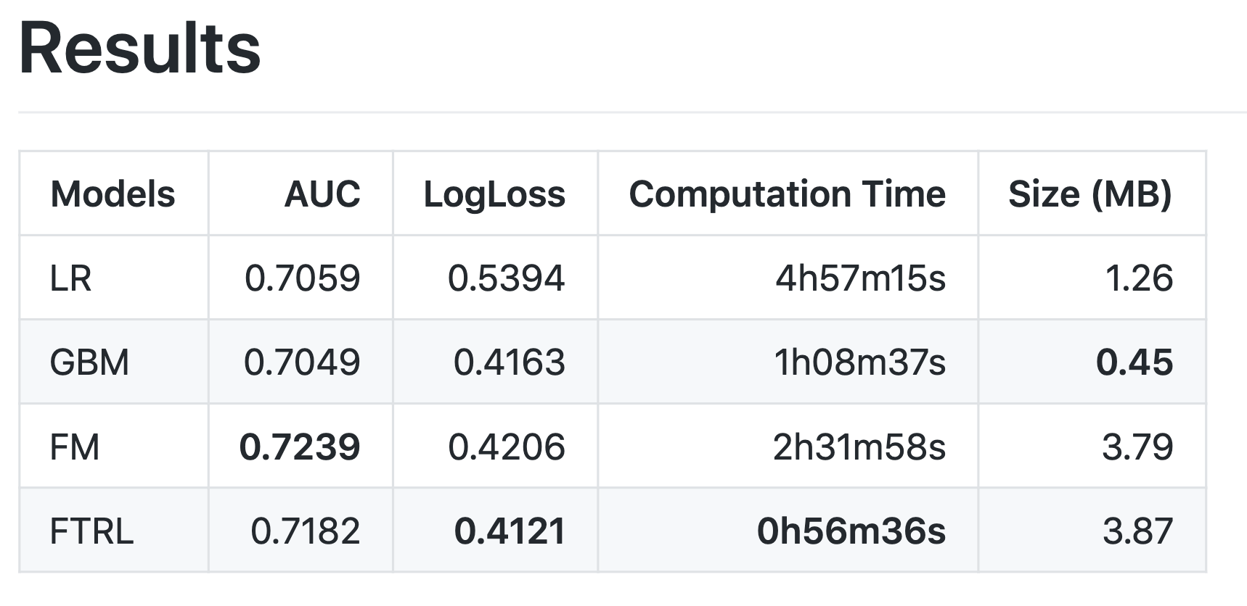
Project simplify
A benchmark of different Algorithms on CTR dataset.
Avazu CTR, 4 models
Preprocessing data -> Modeling
Report CV scores
Not main topic today!

Slide 9
Members

Slide 10

Thịnh
@thinhcd
Skill:
Hobies:

Slide 11
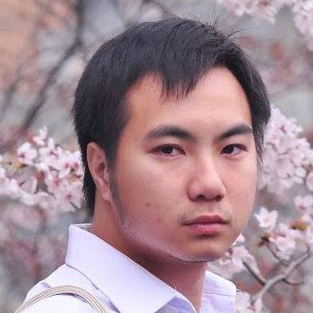
Phúc
@phucbd
Skill:
Hobies:

Slide 12
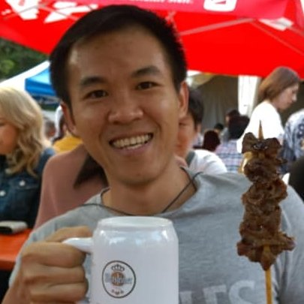
Nguyên
@nguyentp2
Skill:
Hobies:

Slide 13
Project Execution

Slide 14
Our simple workflow
End
Research
Setup
Iteration Weekly

Slide 15
Project Setup
Estimate độ máu của members:
Work on weekend, free time.
3-4 hours/week.
~3 month.
Notes:
> Họp định kỳ -> Review cv vừa rồi -> Plan task cần làm, memo -> ae pick task phù hợp skill và nguyện vọng -> tạo task & asign trên planner -> action -> commit code và review -> trở lại họp định kỳ.

Slide 16
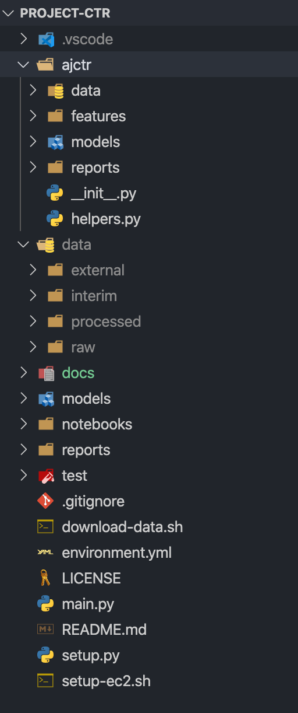
Project Setup
Create project structure with sample code
Setup Working Env. EC2
Notes:
> Họp định kỳ -> Review cv vừa rồi -> Plan task cần làm, memo -> ae pick task phù hợp skill và nguyện vọng -> tạo task & asign trên planner -> action -> commit code và review -> trở lại họp định kỳ.

Slide 17
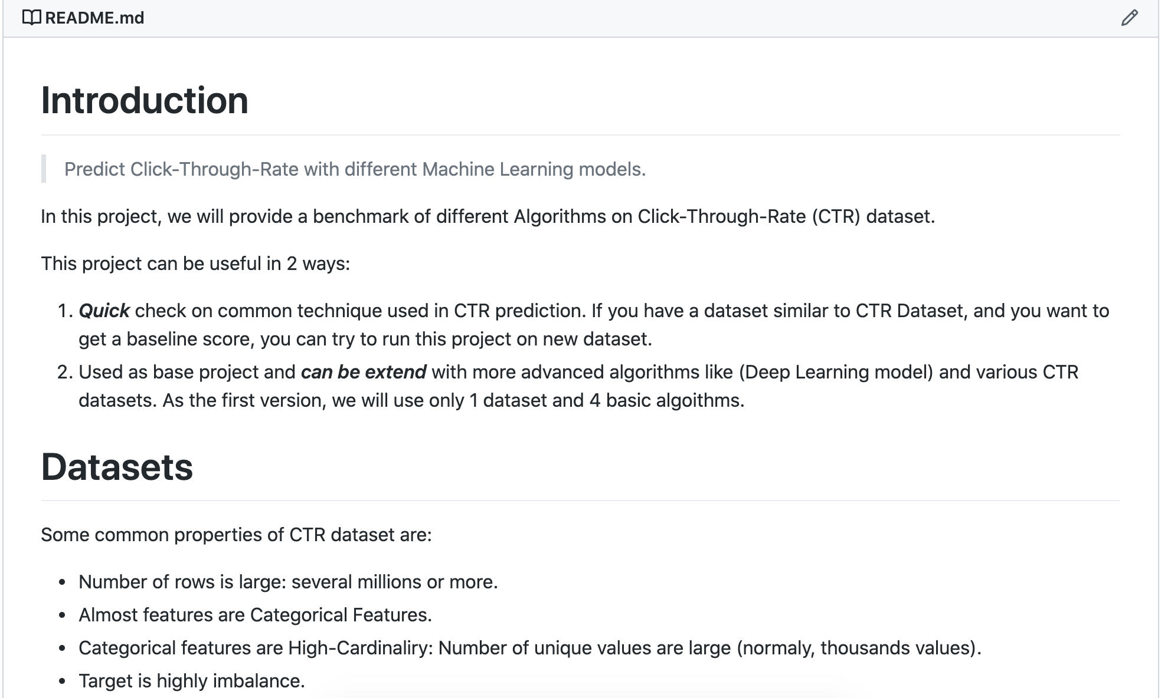
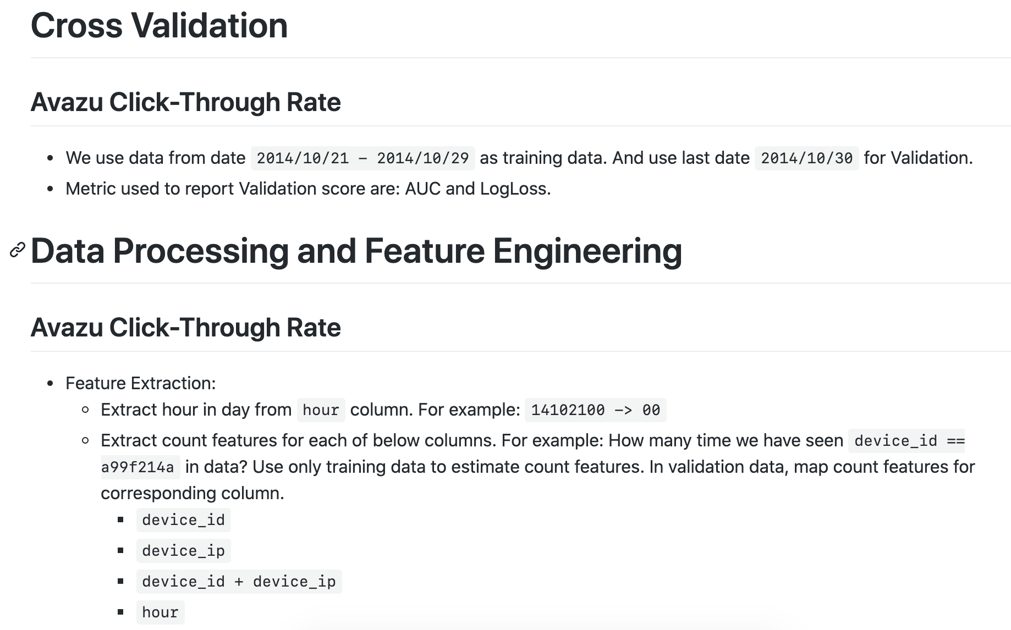
Project Setup
Write project README: objective, approach, datasets, models, metrics, reports, conventions, etc.
…
Notes:
> Họp định kỳ -> Review cv vừa rồi -> Plan task cần làm, memo -> ae pick task phù hợp skill và nguyện vọng -> tạo task & asign trên planner -> action -> commit code và review -> trở lại họp định kỳ.

Slide 18
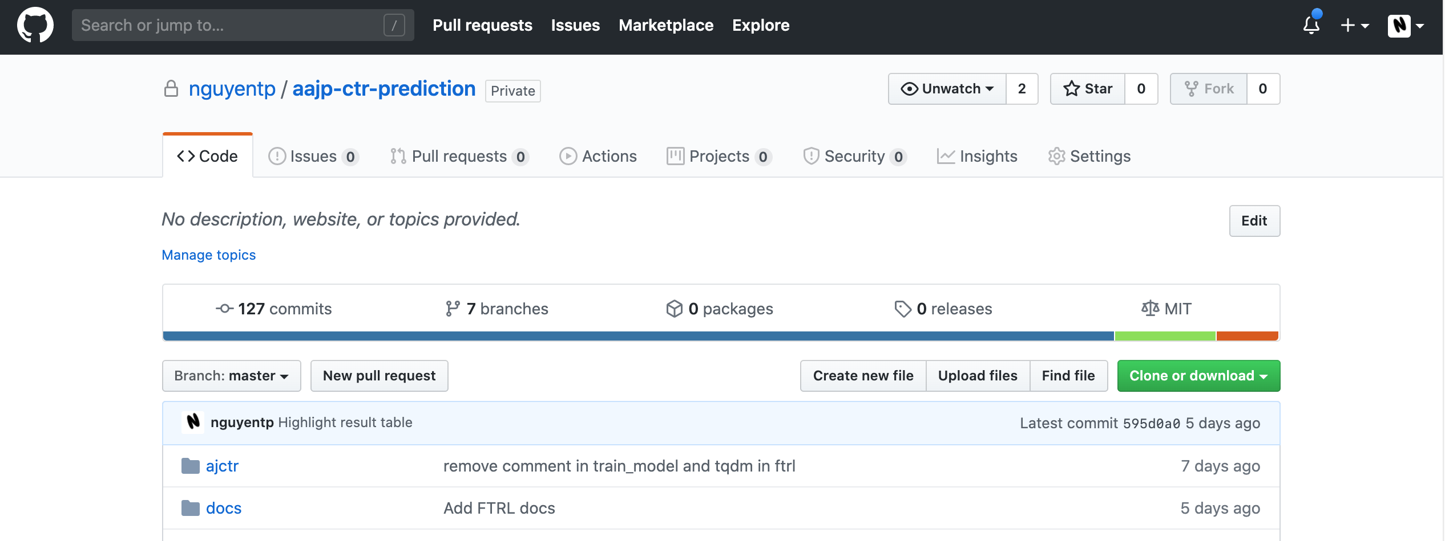
Project setup
Version control, code review: Github
Notes:
> Họp định kỳ -> Review cv vừa rồi -> Plan task cần làm, memo -> ae pick task phù hợp skill và nguyện vọng -> tạo task & asign trên planner -> action -> commit code và review -> trở lại họp định kỳ.

Slide 19
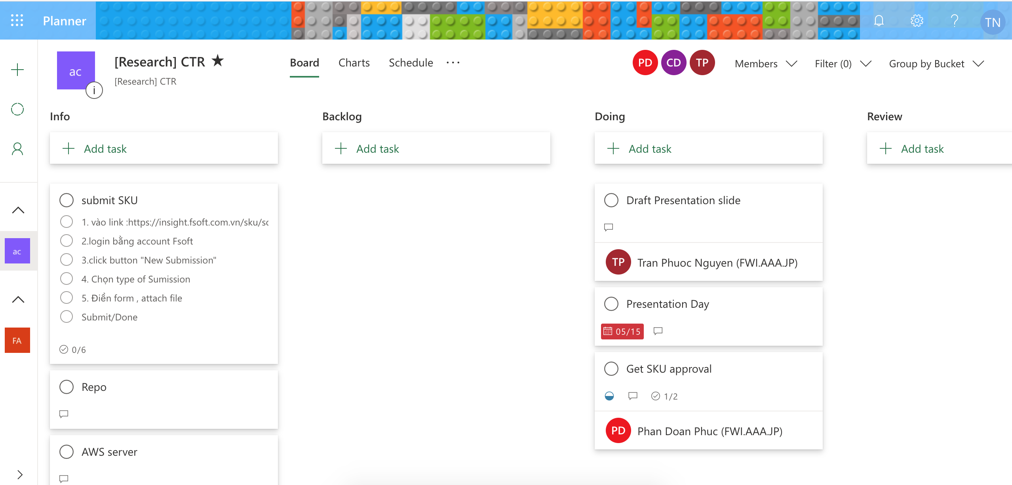
Project Setup
Task: Planner
Meeting: Chatwork, Team.
Notes:
> Họp định kỳ -> Review cv vừa rồi -> Plan task cần làm, memo -> ae pick task phù hợp skill và nguyện vọng -> tạo task & asign trên planner -> action -> commit code và review -> trở lại họp định kỳ.

Slide 20
Iteration Weekly
Weekly Mtg
8~9 PM
30~60 mins
Review current task
Bug / Delay / Result
Plan new task
Or change task
Execute
Code
PR -> Review
Merge or Reject
Close task
Pick task
By skill
By Sở thích
Q: Can you see the missing part in this cycle?
Notes:
> Họp định kỳ -> Review cv vừa rồi -> Plan task cần làm, memo -> ae pick task phù hợp skill và nguyện vọng -> tạo task & asign trên planner -> action -> commit code và review -> trở lại họp định kỳ.

Slide 21
Lesson Learned

Slide 22
Team Work - Good
Member quen và thân nhau hơn qua thời gian làm chung dự án.
Hiểu được phần nào skill của từng người.
Tin là task sẽ được handle tốt khi giao.
Notes:
Tech:
- Viết code cho clean dễ hiểu cho người khác đọc. Estimate thời gian làm nhưng actual x4: refactor code vì code chạy dc nhưng khó hiểu. Learn dc cách viết code dễ hiểu, theo format chung.
- Cách tổ chức code khi nhiều người làm chung mà ít bị conflict nhất: structure, module.
- Khó khăn về sử dụng Keras framework để impl các DL model. Nhất là có bug thì debug khó trên keras, vì chưa quen code nhiều trên keras, mất thời gian debug và sửa. -> mất thời gian để làm quen và xài dc 1 công nghệ mới.
- Đang làm quen 1 tech mới + tự implement FM -> cực kỳ take time. nhất là bug.
- Consider sử dung library có impl sẵn trước để xem FM hoạt động tốt ra sao.
- Hiểu dc FM sâu hơn.
- Học dc cách xử lý data khi có quá nhiều category: hashing trick
- AE không xài notebook để code.
- Mình ko làm nhiều về phần phân tích tìm insight: mà làm nhanh eda -> model để chạy. lý do: mình cần check performance của algorithm trên dataset.
- Chưa làm test: Cần phải define unitest và data sanity test (check na, check output auc > 0.5) b/c time.
- Ko xài random seed lần này. Lý do: có nghĩ đến. ngta có thể thấy dc variation ở lần chạy. ko thể reproduce lại chính xác đến từng con số. nhưng tradeoff: expect có thể reproduce lại đến mức signicant (0.0001). mình chưa làm: chạy khoảng chừn 50 seed khác nhau -> expect std để xác định khoảng sig -> ko chạy dc vì take quá.

Slide 23
Team Work - Bad
Remote work problem: slow response time, no real-time update.
Solution: 1-2 in-person meeting/week.
Project delays because: Urgent task. In/out frequently.
Solution: ???
Build on motivation, no clear deadline -> lazy, delay task.
Solution: ???
Notes:
Tech:
- Viết code cho clean dễ hiểu cho người khác đọc. Estimate thời gian làm nhưng actual x4: refactor code vì code chạy dc nhưng khó hiểu. Learn dc cách viết code dễ hiểu, theo format chung.
- Cách tổ chức code khi nhiều người làm chung mà ít bị conflict nhất: structure, module.
- Khó khăn về sử dụng Keras framework để impl các DL model. Nhất là có bug thì debug khó trên keras, vì chưa quen code nhiều trên keras, mất thời gian debug và sửa. -> mất thời gian để làm quen và xài dc 1 công nghệ mới.
- Đang làm quen 1 tech mới + tự implement FM -> cực kỳ take time. nhất là bug.
- Consider sử dung library có impl sẵn trước để xem FM hoạt động tốt ra sao.
- Hiểu dc FM sâu hơn.
- Học dc cách xử lý data khi có quá nhiều category: hashing trick
- AE không xài notebook để code.
- Mình ko làm nhiều về phần phân tích tìm insight: mà làm nhanh eda -> model để chạy. lý do: mình cần check performance của algorithm trên dataset.
- Chưa làm test: Cần phải define unitest và data sanity test (check na, check output auc > 0.5) b/c time.
- Ko xài random seed lần này. Lý do: có nghĩ đến. ngta có thể thấy dc variation ở lần chạy. ko thể reproduce lại chính xác đến từng con số. nhưng tradeoff: expect có thể reproduce lại đến mức signicant (0.0001). mình chưa làm: chạy khoảng chừn 50 seed khác nhau -> expect std để xác định khoảng sig -> ko chạy dc vì take quá.

Slide 24
Coding
Viết code cho người khác dễ hiểu.
Code review:
Đảm bảo code clean
Code fit vào structure của project
Prevent some bugs
Notes:
Tech:
- Viết code cho clean dễ hiểu cho người khác đọc. Estimate thời gian làm nhưng actual x4: refactor code vì code chạy dc nhưng khó hiểu. Learn dc cách viết code dễ hiểu, theo format chung.
- Cách tổ chức code khi nhiều người làm chung mà ít bị conflict nhất: structure, module.
- Khó khăn về sử dụng Keras framework để impl các DL model. Nhất là có bug thì debug khó trên keras, vì chưa quen code nhiều trên keras, mất thời gian debug và sửa. -> mất thời gian để làm quen và xài dc 1 công nghệ mới.
- Đang làm quen 1 tech mới + tự implement FM -> cực kỳ take time. nhất là bug.
- Consider sử dung library có impl sẵn trước để xem FM hoạt động tốt ra sao.
- Hiểu dc FM sâu hơn.
- Học dc cách xử lý data khi có quá nhiều category: hashing trick
- AE không xài notebook để code.
- Mình ko làm nhiều về phần phân tích tìm insight: mà làm nhanh eda -> model để chạy. lý do: mình cần check performance của algorithm trên dataset.
- Chưa làm test: Cần phải define unitest và data sanity test (check na, check output auc > 0.5) b/c time.
- Ko xài random seed lần này. Lý do: có nghĩ đến. ngta có thể thấy dc variation ở lần chạy. ko thể reproduce lại chính xác đến từng con số. nhưng tradeoff: expect có thể reproduce lại đến mức signicant (0.0001). mình chưa làm: chạy khoảng chừn 50 seed khác nhau -> expect std để xác định khoảng sig -> ko chạy dc vì take quá.

Slide 25
Coding
Code structure để làm được nhiều người.
Github workflow để team có thể collaboration với nhau:
Pull Request để commit feature mới.
Review, Test, Merge or Reject Pull Request.
Notes:
Tech:
- Viết code cho clean dễ hiểu cho người khác đọc. Estimate thời gian làm nhưng actual x4: refactor code vì code chạy dc nhưng khó hiểu. Learn dc cách viết code dễ hiểu, theo format chung.
- Cách tổ chức code khi nhiều người làm chung mà ít bị conflict nhất: structure, module.
- Khó khăn về sử dụng Keras framework để impl các DL model. Nhất là có bug thì debug khó trên keras, vì chưa quen code nhiều trên keras, mất thời gian debug và sửa. -> mất thời gian để làm quen và xài dc 1 công nghệ mới.
- Đang làm quen 1 tech mới + tự implement FM -> cực kỳ take time. nhất là bug.
- Consider sử dung library có impl sẵn trước để xem FM hoạt động tốt ra sao.
- Hiểu dc FM sâu hơn.
- Học dc cách xử lý data khi có quá nhiều category: hashing trick
- AE không xài notebook để code.
- Mình ko làm nhiều về phần phân tích tìm insight: mà làm nhanh eda -> model để chạy. lý do: mình cần check performance của algorithm trên dataset.
- Chưa làm test: Cần phải define unitest và data sanity test (check na, check output auc > 0.5) b/c time.
- Ko xài random seed lần này. Lý do: có nghĩ đến. ngta có thể thấy dc variation ở lần chạy. ko thể reproduce lại chính xác đến từng con số. nhưng tradeoff: expect có thể reproduce lại đến mức signicant (0.0001). mình chưa làm: chạy khoảng chừn 50 seed khác nhau -> expect std để xác định khoảng sig -> ko chạy dc vì take quá.

Slide 26
Data Analytic
Learn how to model large + sparsed + categorical data.
Understand and implement new model: Factorization machine, FTRL.
Learn new Framework (Tensorflow).
Add one more problem into toolbox: CTR.
Do not overuse Jupyter Notebook in development.
Notes:
Tech:
- Viết code cho clean dễ hiểu cho người khác đọc. Estimate thời gian làm nhưng actual x4: refactor code vì code chạy dc nhưng khó hiểu. Learn dc cách viết code dễ hiểu, theo format chung.
- Cách tổ chức code khi nhiều người làm chung mà ít bị conflict nhất: structure, module.
- Khó khăn về sử dụng Keras framework để impl các DL model. Nhất là có bug thì debug khó trên keras, vì chưa quen code nhiều trên keras, mất thời gian debug và sửa. -> mất thời gian để làm quen và xài dc 1 công nghệ mới.
- Đang làm quen 1 tech mới + tự implement FM -> cực kỳ take time. nhất là bug.
- Consider sử dung library có impl sẵn trước để xem FM hoạt động tốt ra sao.
- Hiểu dc FM sâu hơn.
- Học dc cách xử lý data khi có quá nhiều category: hashing trick
- AE không xài notebook để code.
- Mình ko làm nhiều về phần phân tích tìm insight: mà làm nhanh eda -> model để chạy. lý do: mình cần check performance của algorithm trên dataset.
- Chưa làm test: Cần phải define unitest và data sanity test (check na, check output auc > 0.5) b/c time.
- Ko xài random seed lần này. Lý do: có nghĩ đến. ngta có thể thấy dc variation ở lần chạy. ko thể reproduce lại chính xác đến từng con số. nhưng tradeoff: expect có thể reproduce lại đến mức signicant (0.0001). mình chưa làm: chạy khoảng chừn 50 seed khác nhau -> expect std để xác định khoảng sig -> ko chạy dc vì take quá.

Slide 27
Data Analytic
Analytic based on Iteration: 1 week, 1 small-specific feature.
Do not plan far ahead. A lot of risk in experiment.
Reliable Experiment result is important to plan next task.
Notes:
Tech:
- Viết code cho clean dễ hiểu cho người khác đọc. Estimate thời gian làm nhưng actual x4: refactor code vì code chạy dc nhưng khó hiểu. Learn dc cách viết code dễ hiểu, theo format chung.
- Cách tổ chức code khi nhiều người làm chung mà ít bị conflict nhất: structure, module.
- Khó khăn về sử dụng Keras framework để impl các DL model. Nhất là có bug thì debug khó trên keras, vì chưa quen code nhiều trên keras, mất thời gian debug và sửa. -> mất thời gian để làm quen và xài dc 1 công nghệ mới.
- Đang làm quen 1 tech mới + tự implement FM -> cực kỳ take time. nhất là bug.
- Consider sử dung library có impl sẵn trước để xem FM hoạt động tốt ra sao.
- Hiểu dc FM sâu hơn.
- Học dc cách xử lý data khi có quá nhiều category: hashing trick
- AE không xài notebook để code.
- Mình ko làm nhiều về phần phân tích tìm insight: mà làm nhanh eda -> model để chạy. lý do: mình cần check performance của algorithm trên dataset.
- Chưa làm test: Cần phải define unitest và data sanity test (check na, check output auc > 0.5) b/c time.
- Ko xài random seed lần này. Lý do: có nghĩ đến. ngta có thể thấy dc variation ở lần chạy. ko thể reproduce lại chính xác đến từng con số. nhưng tradeoff: expect có thể reproduce lại đến mức signicant (0.0001). mình chưa làm: chạy khoảng chừn 50 seed khác nhau -> expect std để xác định khoảng sig -> ko chạy dc vì take quá.

Slide 28
What does not work
Wrong estimation:
Estimate task 3-4 hour -> Actual: 4~5 times.
Not familiar with new Framework, algorithm. We think them easy to use. But:
Takes time to learn and use.
Bug, many bugs!
Action != Plan
Solution: Practice more!
Notes:
Tech:
- Viết code cho clean dễ hiểu cho người khác đọc. Estimate thời gian làm nhưng actual x4: refactor code vì code chạy dc nhưng khó hiểu. Learn dc cách viết code dễ hiểu, theo format chung.
- Cách tổ chức code khi nhiều người làm chung mà ít bị conflict nhất: structure, module.
- Khó khăn về sử dụng Keras framework để impl các DL model. Nhất là có bug thì debug khó trên keras, vì chưa quen code nhiều trên keras, mất thời gian debug và sửa. -> mất thời gian để làm quen và xài dc 1 công nghệ mới.
- Đang làm quen 1 tech mới + tự implement FM -> cực kỳ take time. nhất là bug.
- Consider sử dung library có impl sẵn trước để xem FM hoạt động tốt ra sao.
- Hiểu dc FM sâu hơn.
- Học dc cách xử lý data khi có quá nhiều category: hashing trick
- AE không xài notebook để code.
- Mình ko làm nhiều về phần phân tích tìm insight: mà làm nhanh eda -> model để chạy. lý do: mình cần check performance của algorithm trên dataset.
- Chưa làm test: Cần phải define unitest và data sanity test (check na, check output auc > 0.5) b/c time.
- Ko xài random seed lần này. Lý do: có nghĩ đến. ngta có thể thấy dc variation ở lần chạy. ko thể reproduce lại chính xác đến từng con số. nhưng tradeoff: expect có thể reproduce lại đến mức signicant (0.0001). mình chưa làm: chạy khoảng chừn 50 seed khác nhau -> expect std để xác định khoảng sig -> ko chạy dc vì take quá.

Slide 29
What does not work
We do not have official Test! And It is dangerous!
Result may not reliable!
No one dare to refactor.
Bug.
Solution:
You code it, you test it.
Implement QA phase in Data Analytic project.
Notes:
Tech:
- Viết code cho clean dễ hiểu cho người khác đọc. Estimate thời gian làm nhưng actual x4: refactor code vì code chạy dc nhưng khó hiểu. Learn dc cách viết code dễ hiểu, theo format chung.
- Cách tổ chức code khi nhiều người làm chung mà ít bị conflict nhất: structure, module.
- Khó khăn về sử dụng Keras framework để impl các DL model. Nhất là có bug thì debug khó trên keras, vì chưa quen code nhiều trên keras, mất thời gian debug và sửa. -> mất thời gian để làm quen và xài dc 1 công nghệ mới.
- Đang làm quen 1 tech mới + tự implement FM -> cực kỳ take time. nhất là bug.
- Consider sử dung library có impl sẵn trước để xem FM hoạt động tốt ra sao.
- Hiểu dc FM sâu hơn.
- Học dc cách xử lý data khi có quá nhiều category: hashing trick
- AE không xài notebook để code.
- Mình ko làm nhiều về phần phân tích tìm insight: mà làm nhanh eda -> model để chạy. lý do: mình cần check performance của algorithm trên dataset.
- Chưa làm test: Cần phải define unitest và data sanity test (check na, check output auc > 0.5) b/c time.
- Ko xài random seed lần này. Lý do: có nghĩ đến. ngta có thể thấy dc variation ở lần chạy. ko thể reproduce lại chính xác đến từng con số. nhưng tradeoff: expect có thể reproduce lại đến mức signicant (0.0001). mình chưa làm: chạy khoảng chừn 50 seed khác nhau -> expect std để xác định khoảng sig -> ko chạy dc vì take quá.

Slide 30
What does not work
Security with ISMS!
No big argument in team -> Cannot learn how to deal with Crucial Conversations situation.
Notes:
Tech:
- Viết code cho clean dễ hiểu cho người khác đọc. Estimate thời gian làm nhưng actual x4: refactor code vì code chạy dc nhưng khó hiểu. Learn dc cách viết code dễ hiểu, theo format chung.
- Cách tổ chức code khi nhiều người làm chung mà ít bị conflict nhất: structure, module.
- Khó khăn về sử dụng Keras framework để impl các DL model. Nhất là có bug thì debug khó trên keras, vì chưa quen code nhiều trên keras, mất thời gian debug và sửa. -> mất thời gian để làm quen và xài dc 1 công nghệ mới.
- Đang làm quen 1 tech mới + tự implement FM -> cực kỳ take time. nhất là bug.
- Consider sử dung library có impl sẵn trước để xem FM hoạt động tốt ra sao.
- Hiểu dc FM sâu hơn.
- Học dc cách xử lý data khi có quá nhiều category: hashing trick
- AE không xài notebook để code.
- Mình ko làm nhiều về phần phân tích tìm insight: mà làm nhanh eda -> model để chạy. lý do: mình cần check performance của algorithm trên dataset.
- Chưa làm test: Cần phải define unitest và data sanity test (check na, check output auc > 0.5) b/c time.
- Ko xài random seed lần này. Lý do: có nghĩ đến. ngta có thể thấy dc variation ở lần chạy. ko thể reproduce lại chính xác đến từng con số. nhưng tradeoff: expect có thể reproduce lại đến mức signicant (0.0001). mình chưa làm: chạy khoảng chừn 50 seed khác nhau -> expect std để xác định khoảng sig -> ko chạy dc vì take quá.

Slide 31
Thanks!
Any questions?
You can find me at:
@nguyentp2 @phucbd @thinhcd

